Slide 1
ASErvice Редактирование учетной записи
Инструкция

Slide 2
Редактирование учетной записи пользователя
Перейдите в «Личный кабинет» - «Настройки»
Выберите «Редактировать учетную запись пользователя»

Slide 3
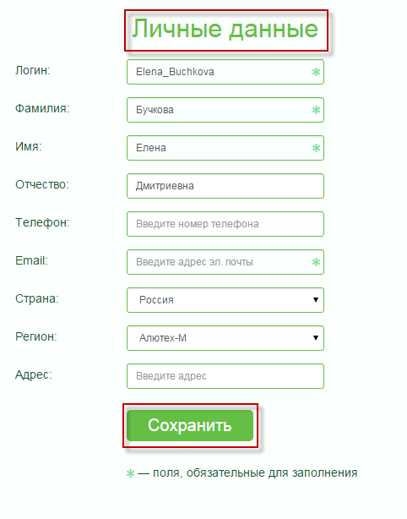
Редактирование учетной записи пользователя
В появившейся форме «Личные данные» необходимо внести изменения и нажать кнопку «Сохранить»

Slide 4
Редактирование реквизитов пользователя (юр. лица)
Перейдите в «Личный кабинет» - «Настройки»
Выберите «Редактировать мои реквизиты»

Slide 5
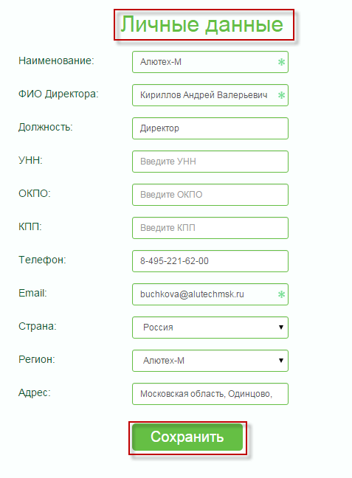
Редактирование реквизитов пользователя (юр. лица)
В появившейся форме «Личные данные» необходимо внести изменения и нажать кнопку «Сохранить»

Slide 6
ASErvice Смена и восстановление пароля
Инструкция

Slide 7
Смена пароля
Для смены пароля выполните следующие действия:
войдите на портал под своим логином
и паролем;
перейдите в раздел «Личный кабинет» -
«Настройки»;
выберите «Сменить пароль».

Slide 8
Восстановление пароля
Для восстановления пароля выполните следующее:
Перейдите на главную страницу портала AService, нажмите «Вход».
В появившейся форме под кнопкой «Вход», нажмите «Забыли пароль»
В появившемся диалогом окне необходимо ввести свой email и нажать кнопку «Восстановить».

Slide 9
Восстановление пароля
Для восстановления пароля выполните следующее:
после этого письмо с инструкцией будет отправлено на почту;
необходимо перейти по ссылке в сообщении и ввести новый пароль;
нажать кнопку «Сохранить».

Slide 10
ASErvice РЕГИСТРАЦИЯ МЕНЕДЖЕРОВ
Инструкция

Slide 11
Регистрация менеджеров
Если Ваша компания зарегистрирована как юридическое лицо, вы можете добавить менеджеров, которые будут оформлять заказы, для этого:
после регистрации как юр. лица выйдите (кнопка «Выход») и зайдите снова на портал (введите логин, пароль, нажмите кнопку «Вход»);
перейдите в раздел «Личный кабинет» - «Настройки»;
выберите «Зарегистрировать и добавить менеджера»;

Slide 12
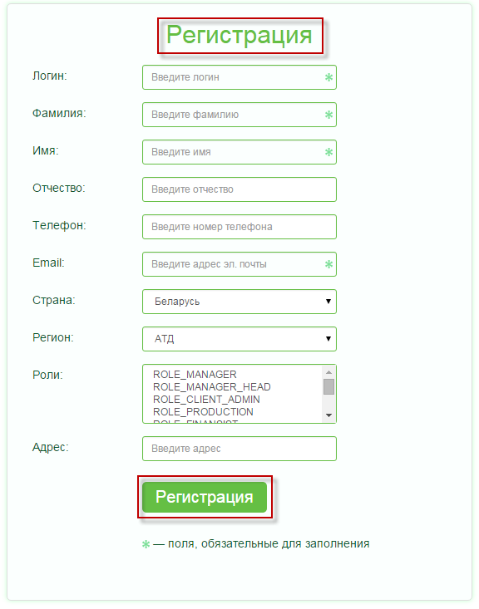
Регистрация менеджеров
заполните форму регистрации, выберите роли пользователя;
можно назначить одну или несколько ролей одному пользователю. Для назначения нескольких ролей необходимо при нажатой клавише Ctrl выбрать все необходимые роли;
нажать кнопку «Регистрация».

Slide 13
Описание функционала ролей
ROLE_CLIENT_ADMIN – выбор поставщика; приглашение и регистрация клиентов; расчет, редактирование, продвижение заказов; добавление менеджеров; изменение скидок клиентов.
ROLE_MANAGER – выбор поставщика; приглашение и регистрация клиентов; расчет, редактирование, продвижение заказов.
ROLE_PRODUCTION – расчет, редактирование, продвижение заказов, доступ к производственным чертежам.
ROLE_EXCHANGE – расчет, сохранение, продвижение заказов; обмен данными с другими системами.

Slide 14
ASErvice редактирование списка чертежей клиента
Инструкция

Slide 15
Редактирование списка чертежей Клиента
По окончании расчета секционных ворот на портале есть возможность сохранения и отправки клиенту / распечатки перечня чертежей:
Чертеж ворот с внутренней стороны;
Чертеж ворот с внешней стороны;
Чертеж типа монтажа;
Чертеж схемы подвесов;
Чертеж подготовки проема;
Чертеж встроенного монтажа.

Slide 16
Редактирование списка чертежей Клиента
Определить перечень выдаваемых чертежей можно:
предварительно для каждого Клиента;
непосредственно перед отправкой клиенту.
Для настройки списка чертежей по Клиентам следует:
в разделе «Личный кабинет» - «Мои клиенты» выбрать Клиента и нажать «Редактировать список чертежей»

Slide 17
Редактирование списка чертежей Клиента
Для настройки списка чертежей по Клиентам следует:
в появившемся перечне отметить необходимые чертежи и нажать кнопку «Сохранить»

Slide 18
Редактирование списка чертежей Клиента
При необходимости данные настройки можно изменить непосредственно перед печатью и отправкой Клиенту в разделе «Партнерам» - «Заказы клиентов»:

